Slide 1
Организация интеллектуальных сетевых игр как средство вовлечения учащихся муниципалитета в деятельность Центра «Точка роста» и развитие у учащихся компетенций 21века
Макарушина Ирина Александровна
Учитель математики-информатики МКОУ Горчухинская СОШ Макарьевского муниципального района Костромской области

Slide 3
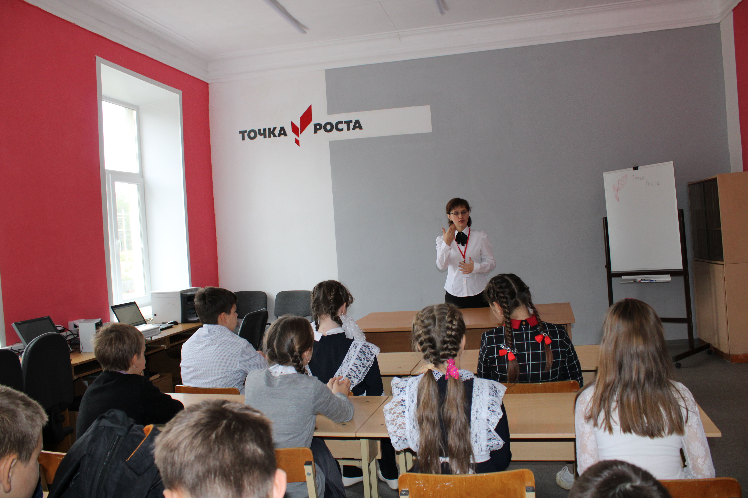
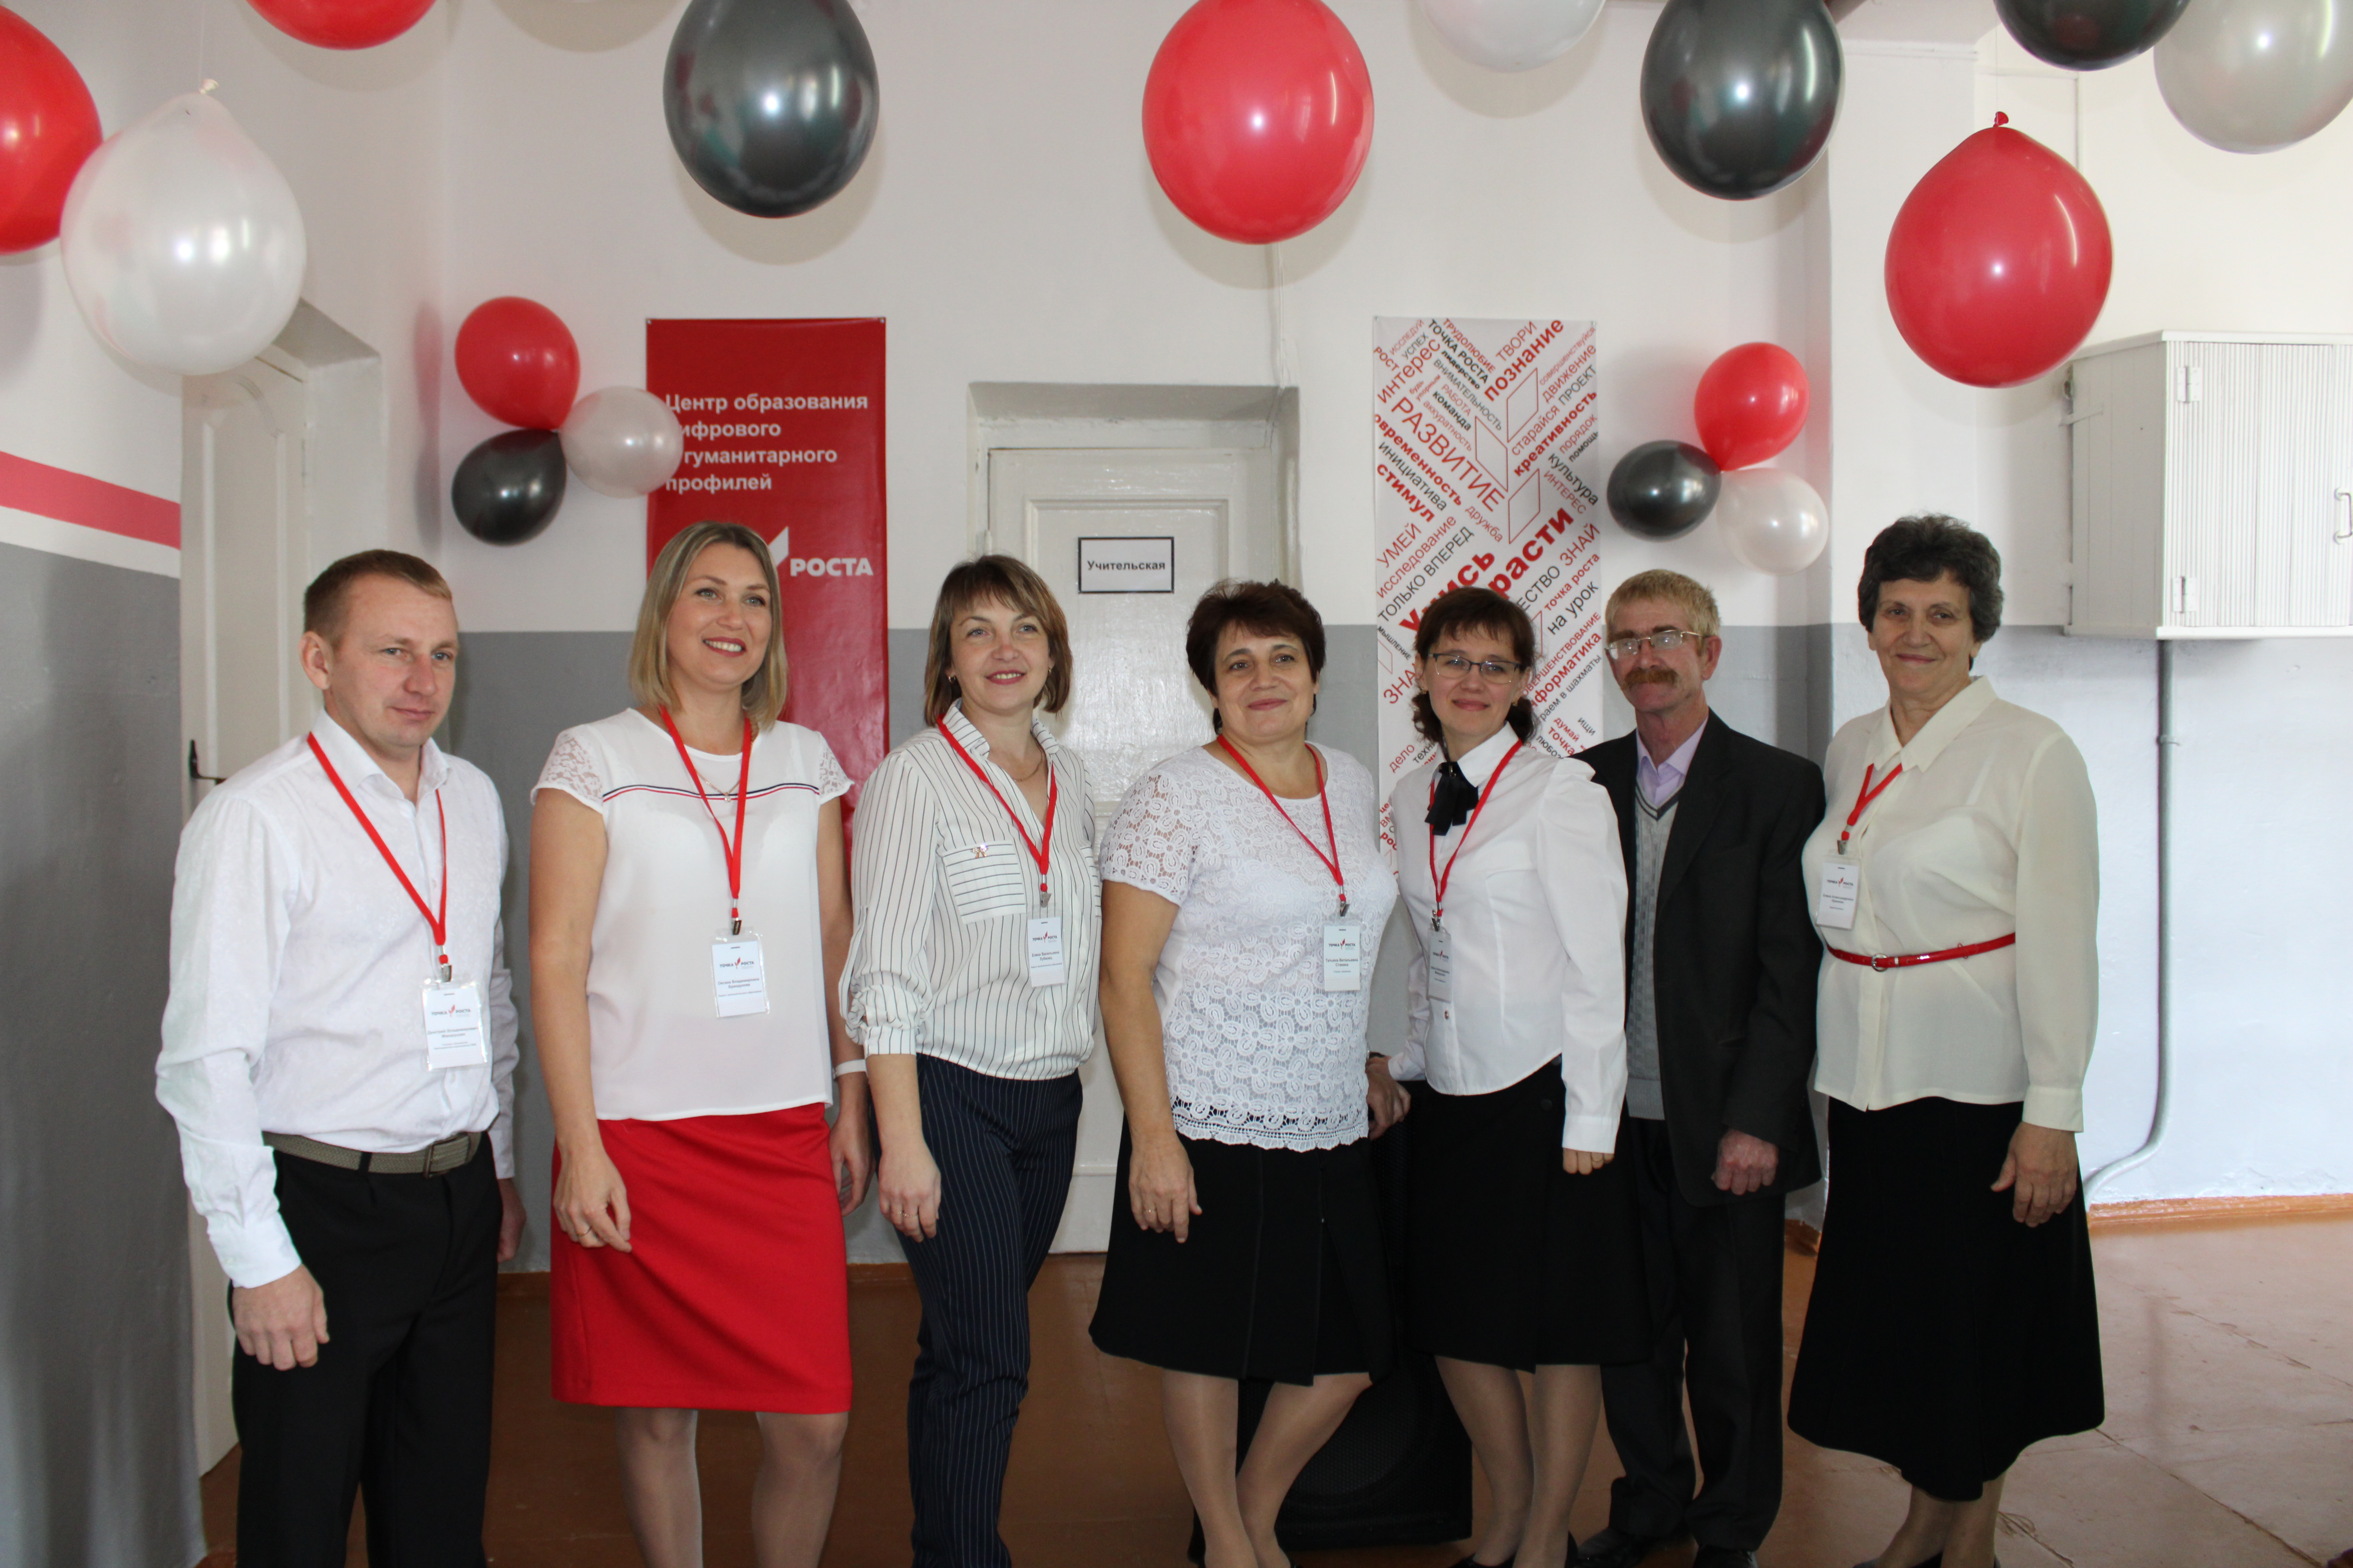
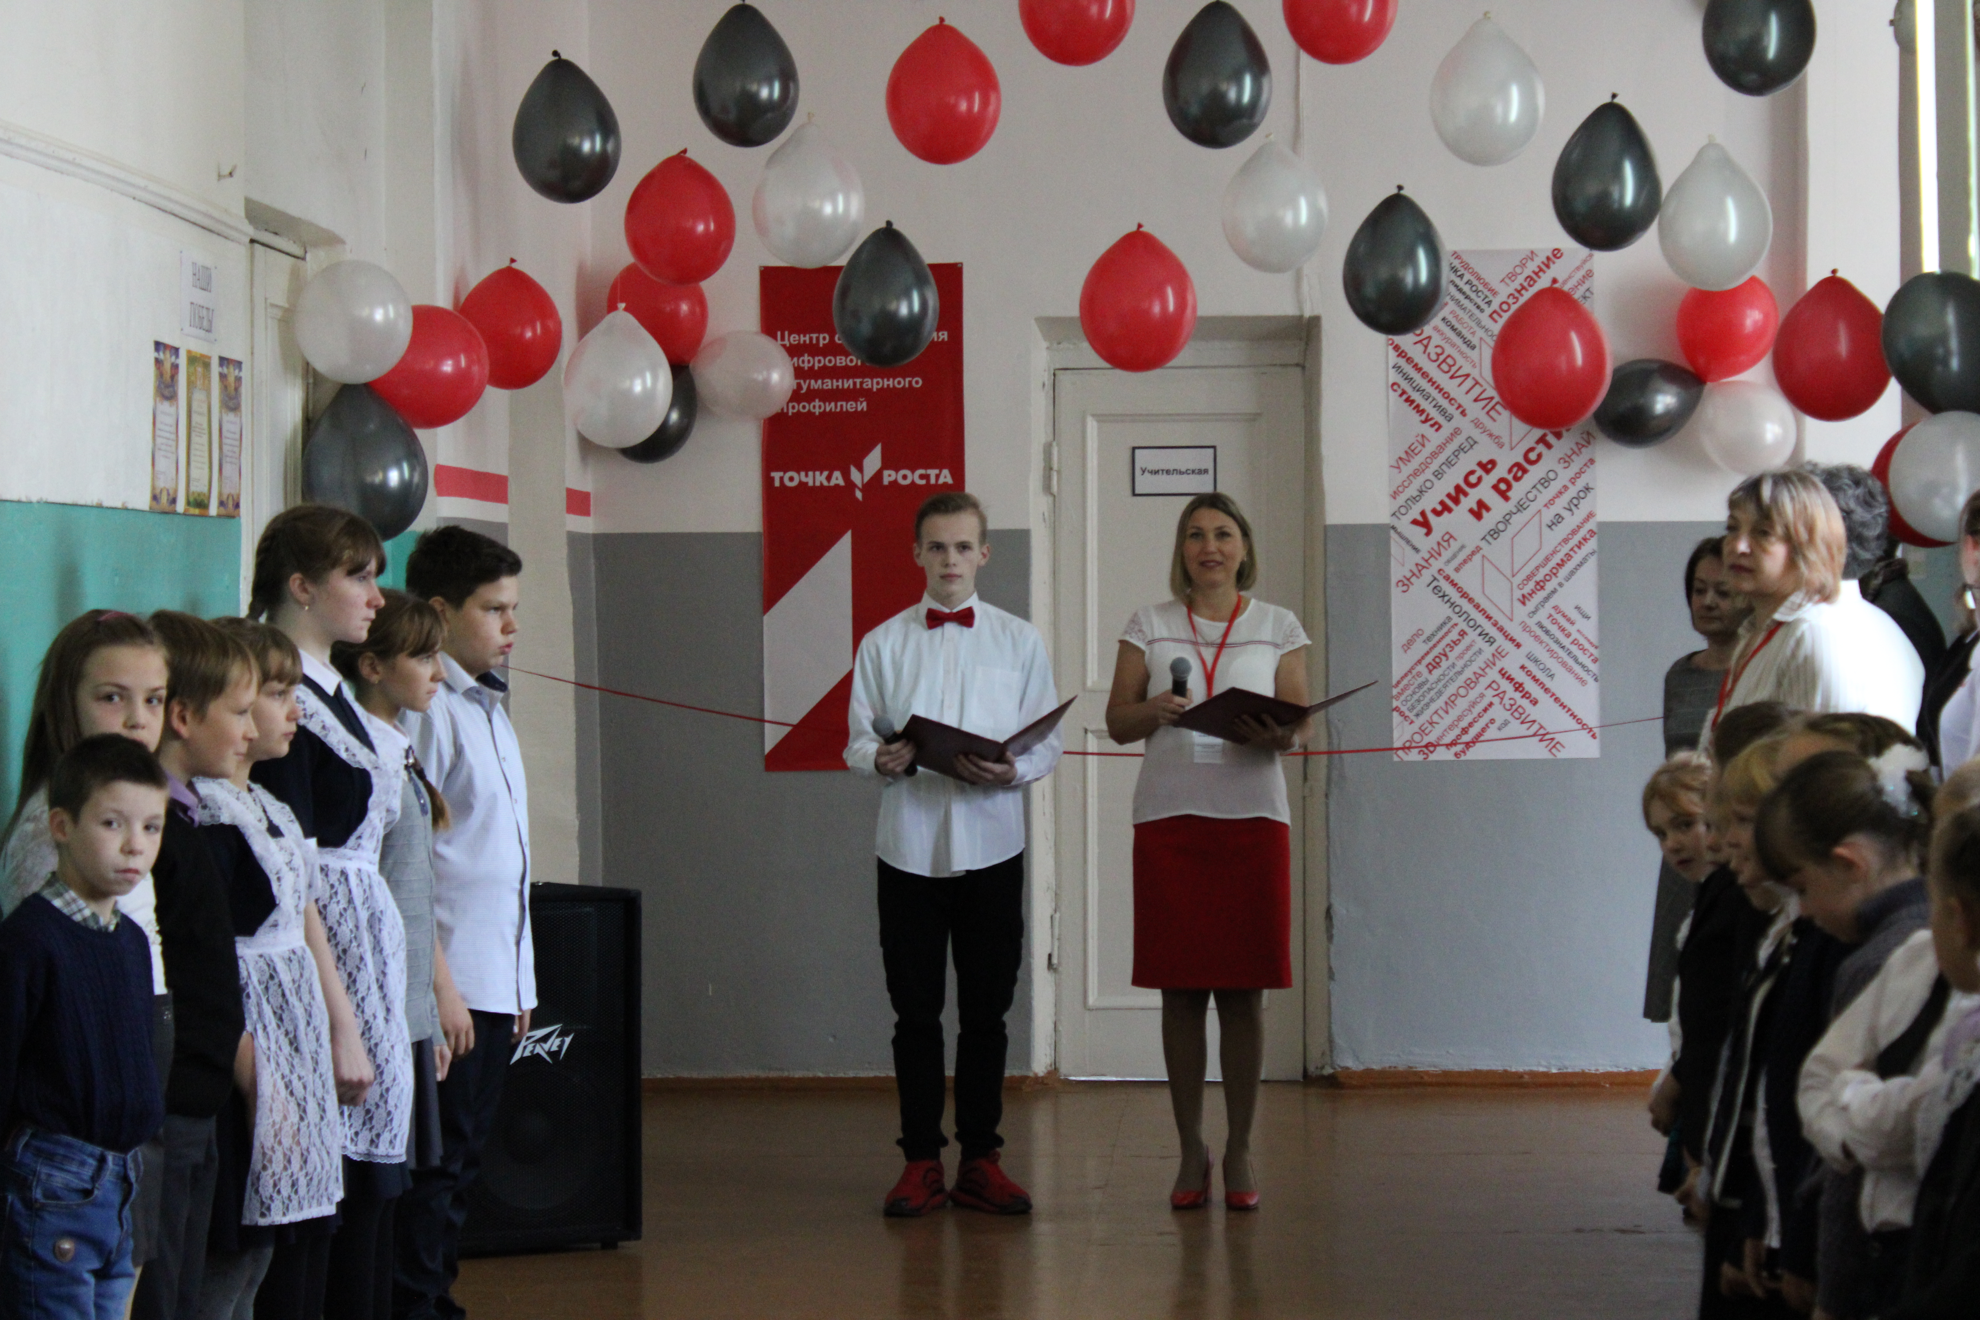
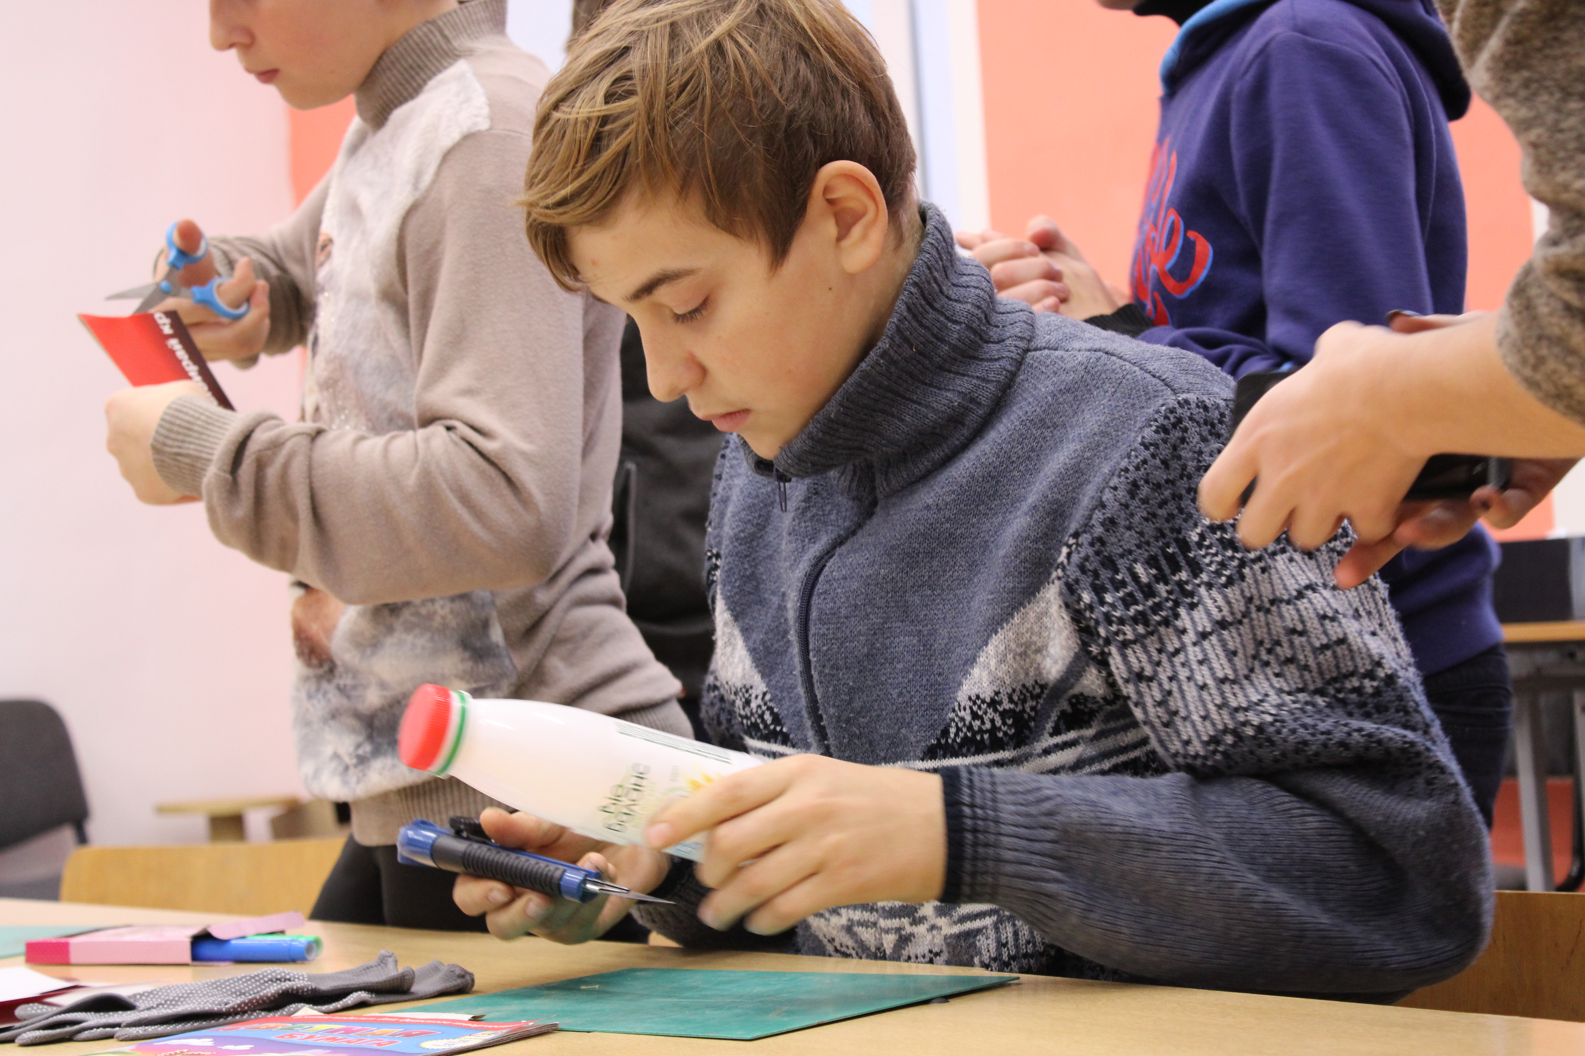
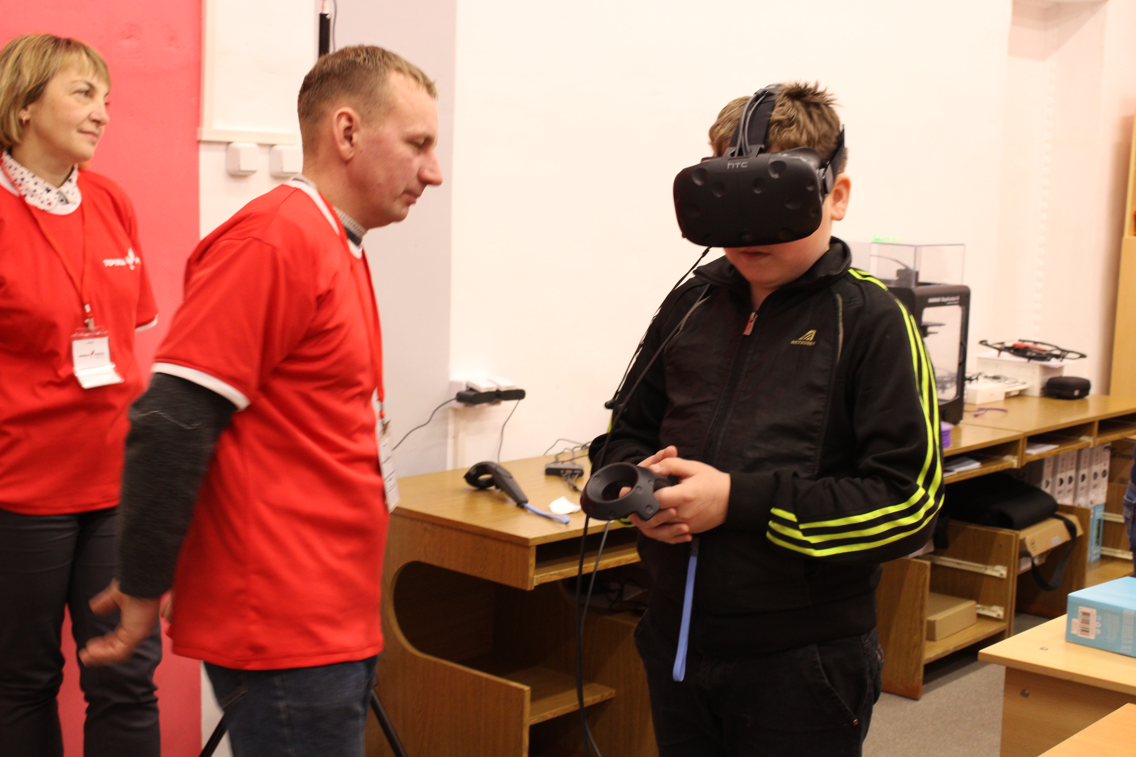
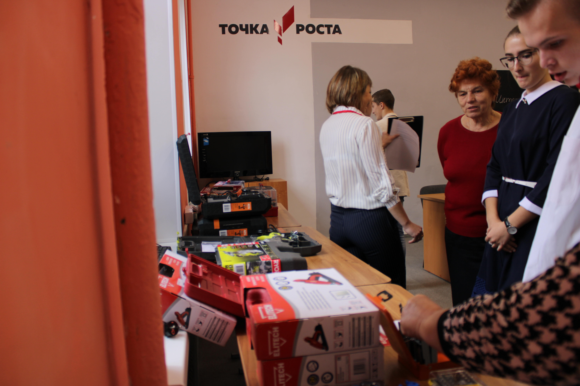
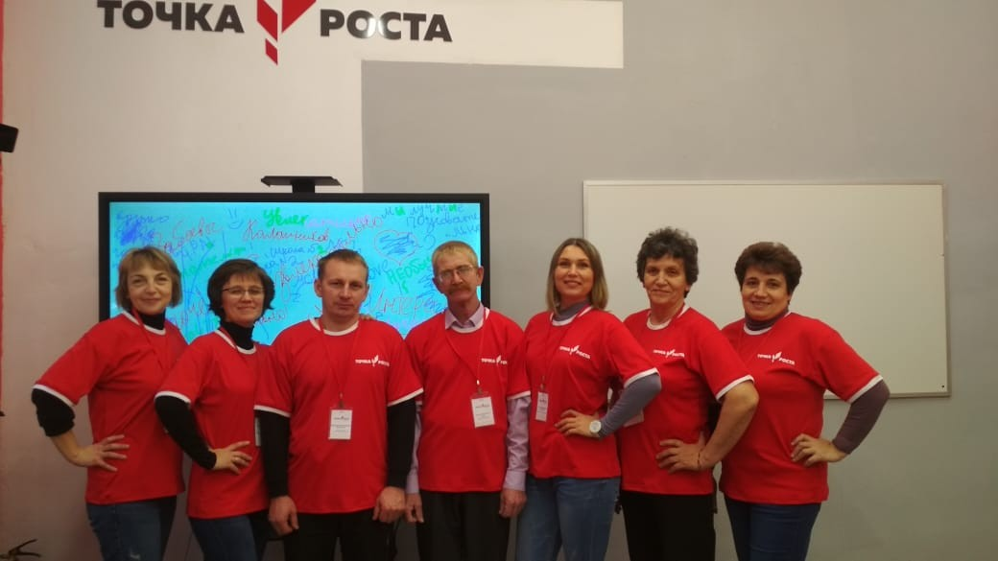

Slide 4
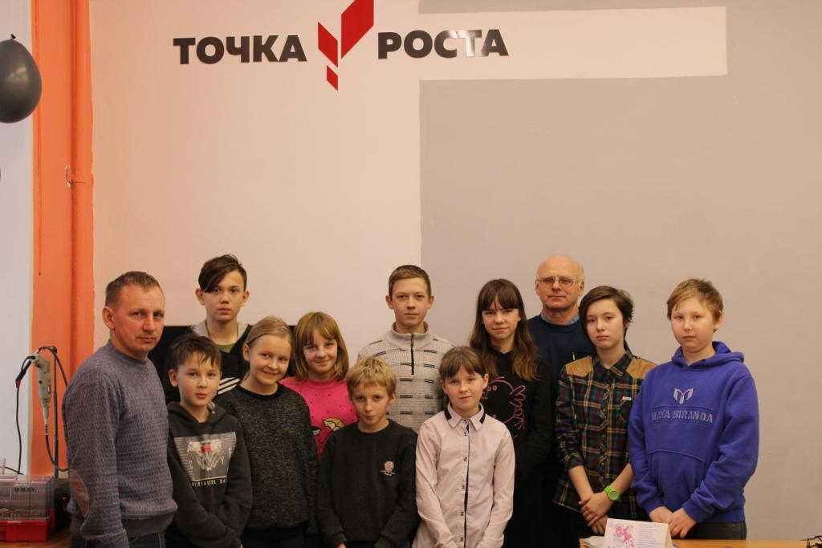
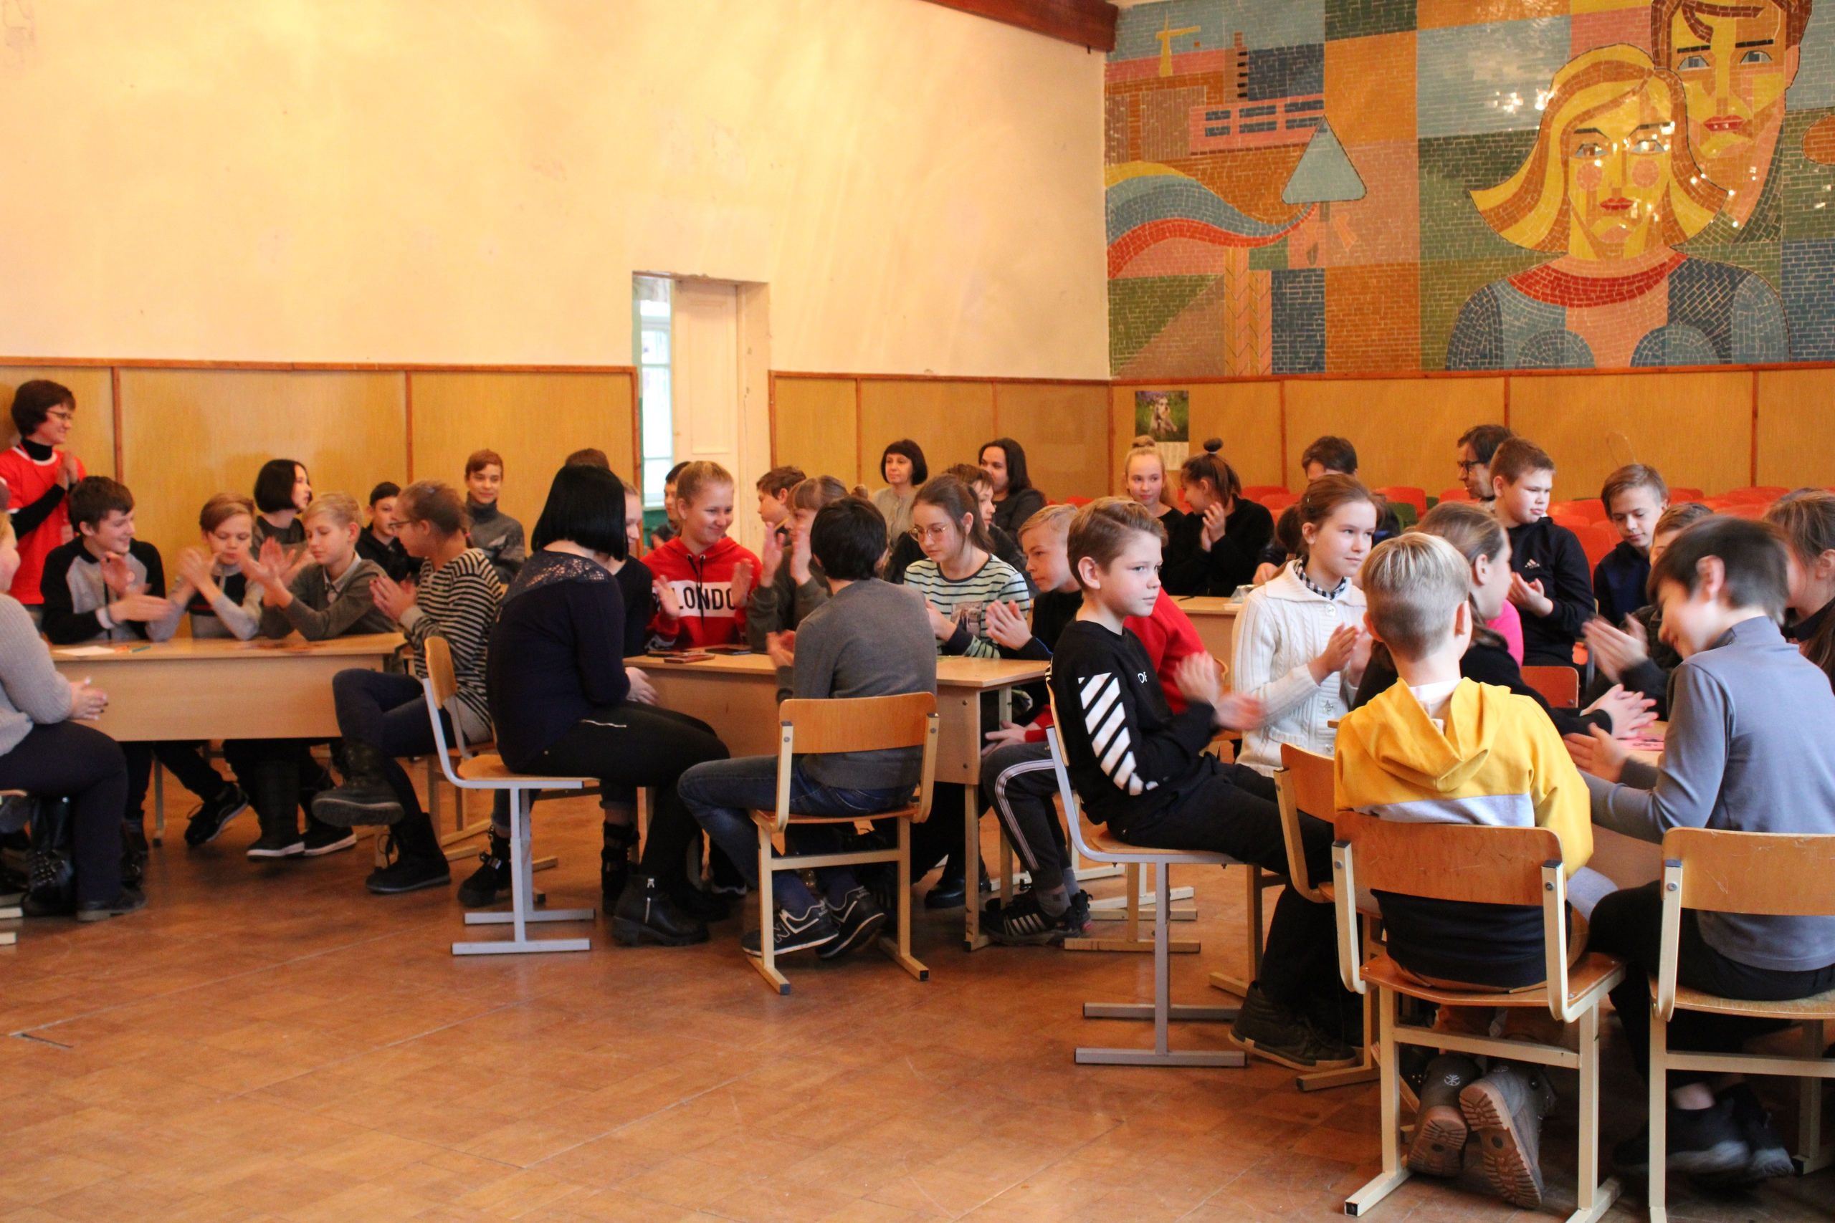
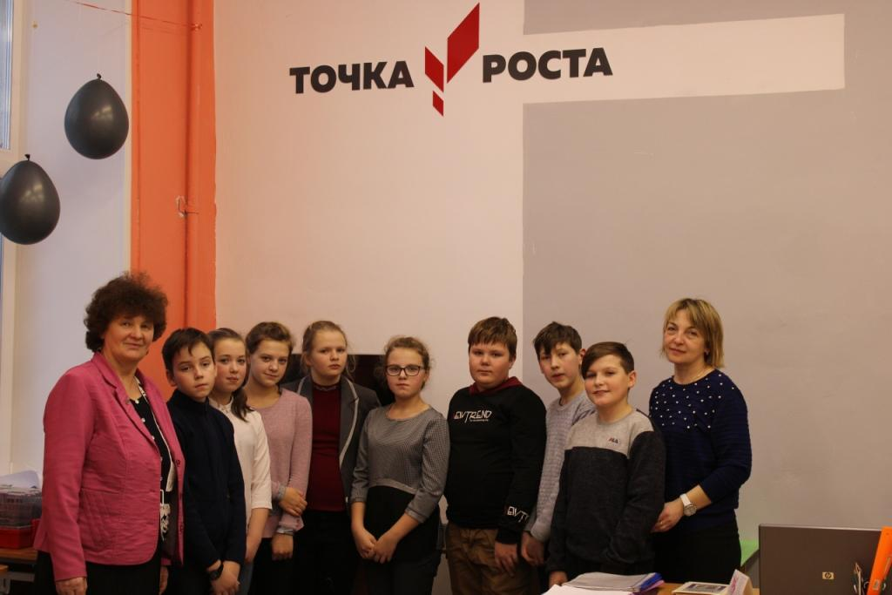
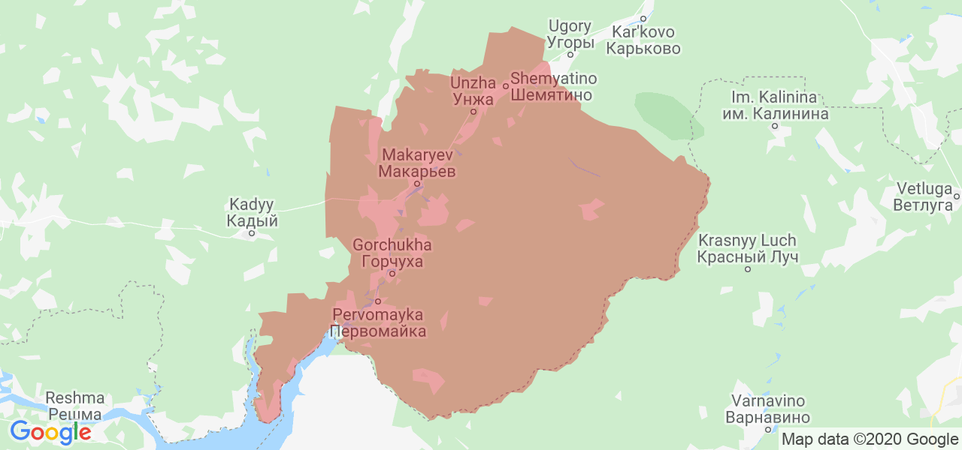
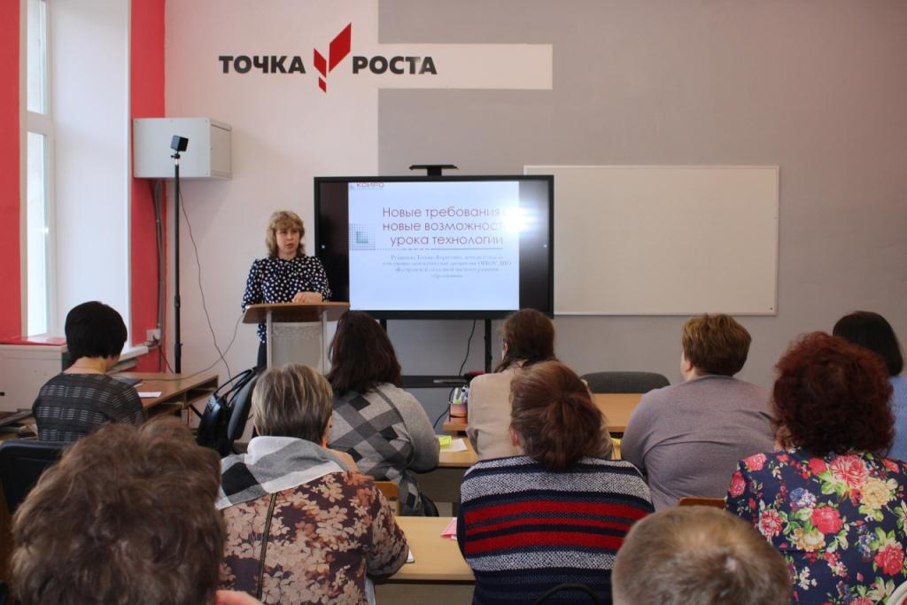
Площадь района — 4854 км² (самый крупный район в ЦФО.
Общеобразовательные учреждения района – это 12 общеобразовательных школ, в том числе 9 средних и 3 основные.
В 2019 году открылся единственный цент гуманитарного и цифрового профилей «Точка роста»

Slide 6
1
формирует активную позицию участника, а не зрителя, в полной мере реализует эту потребность детей.
принимать решения и может быть, даже неординарные;
2
выслушивать мнение других и уметь настоять на своем, если считаешь его более правильным в данной ситуации;
достойно не только выигрывать, но и проигрывать;
3
радоваться не только собственным успехам, но и успехам других;
работать в команде.
Интеллектуальные дистанционные игры меняют и самого учителя, позволяют пересмотреть традиционные формы внеклассной работы, найти новые подходы и средства в своей педагогической деятельности.

Slide 7
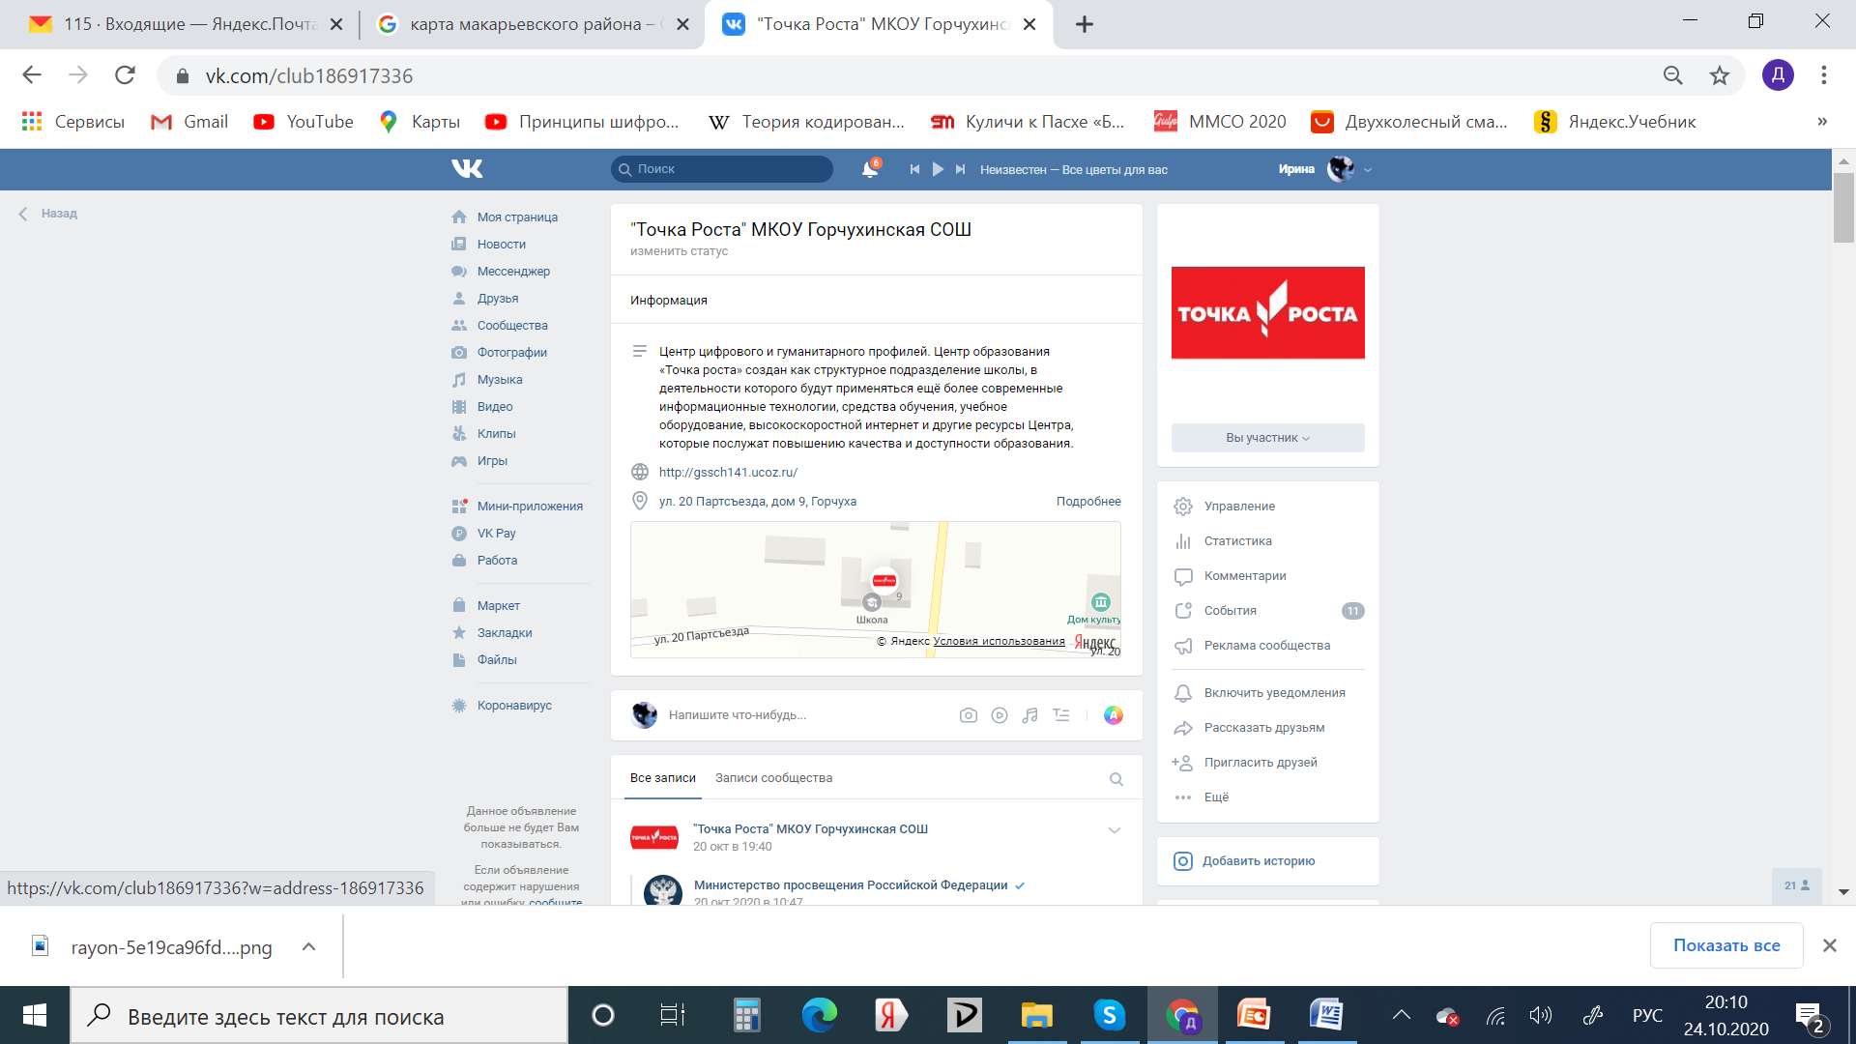
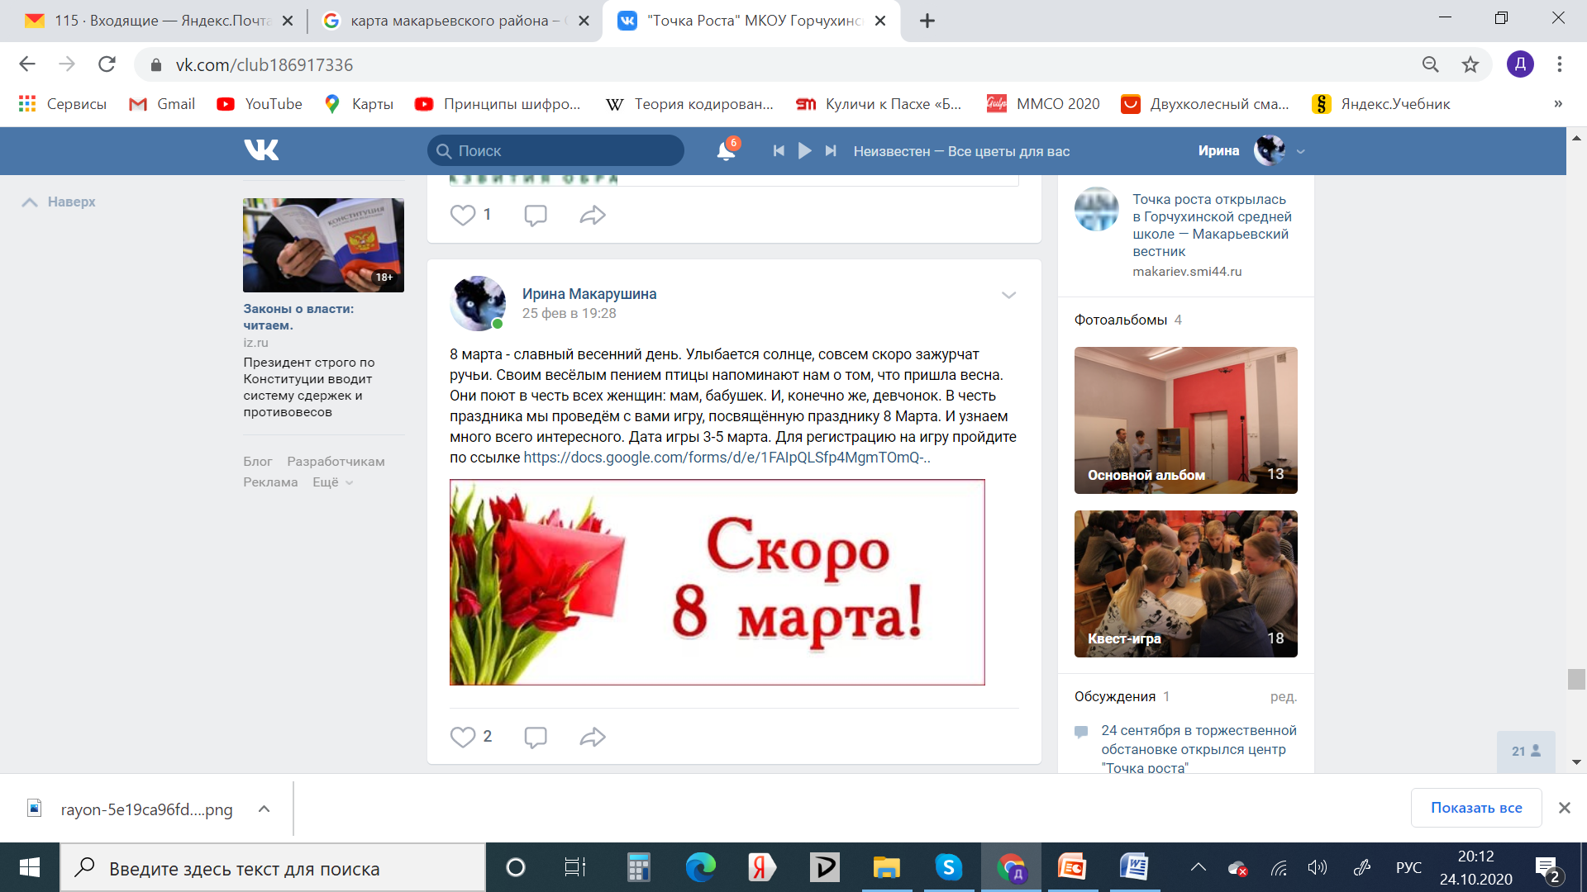
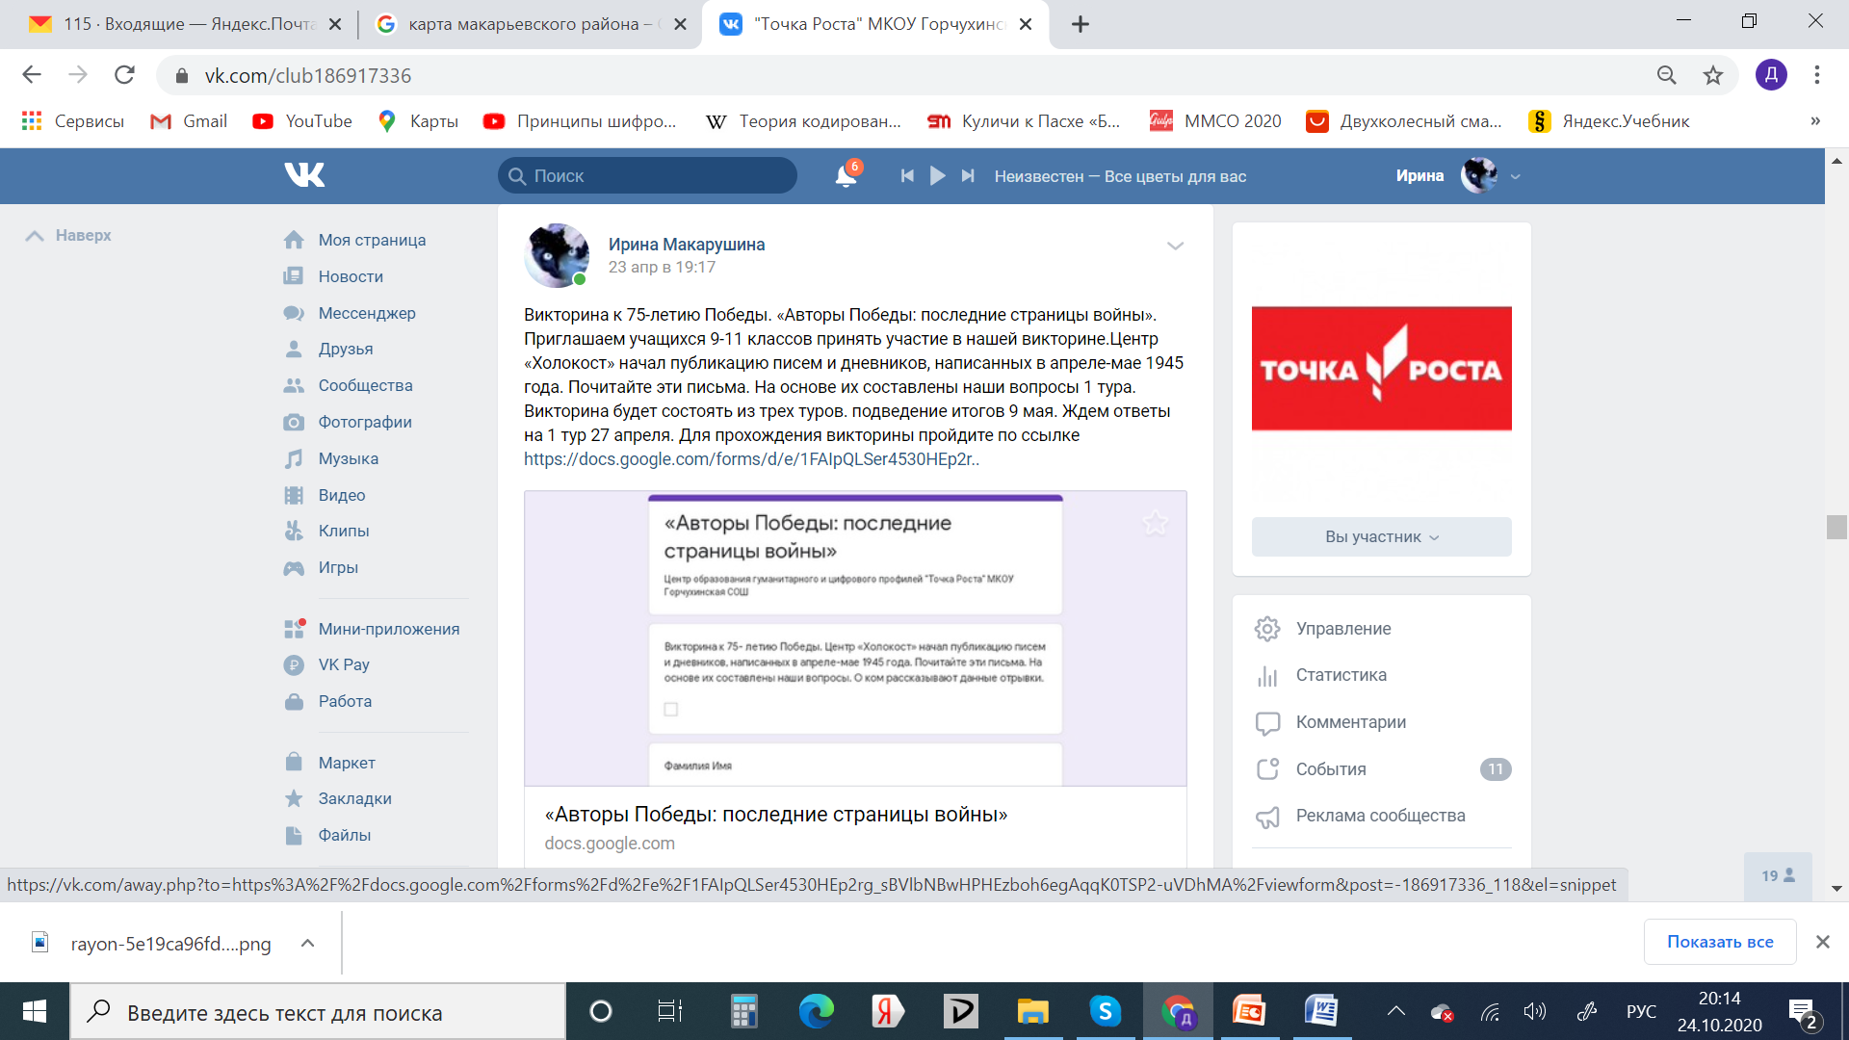
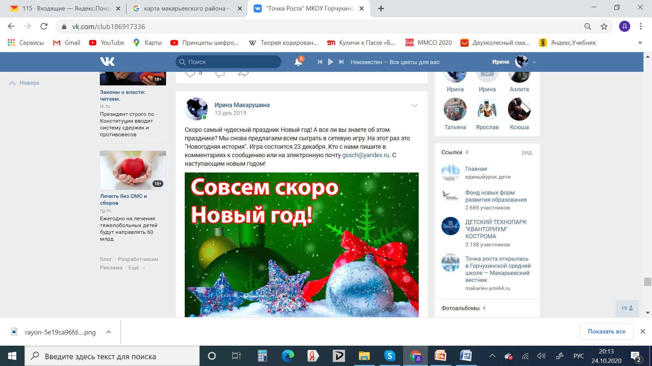
1. Анонс игры

Slide 8
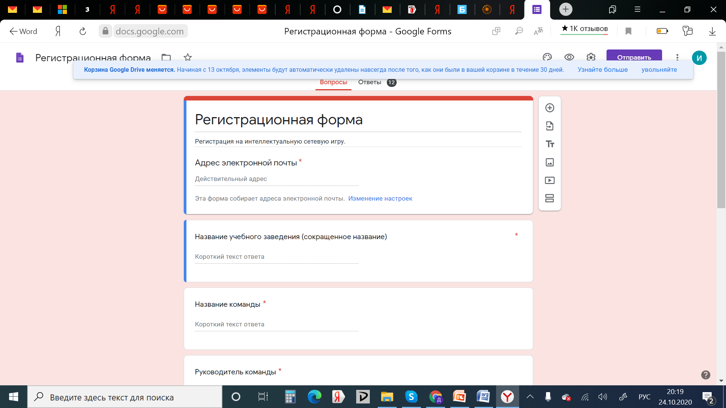
2. Заявка
На адрес gssch@yandex.ru
Через группу https://vk.com/club186917336
Через регистрационную форму

Slide 9
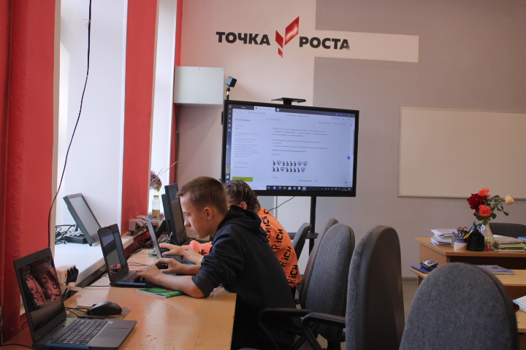
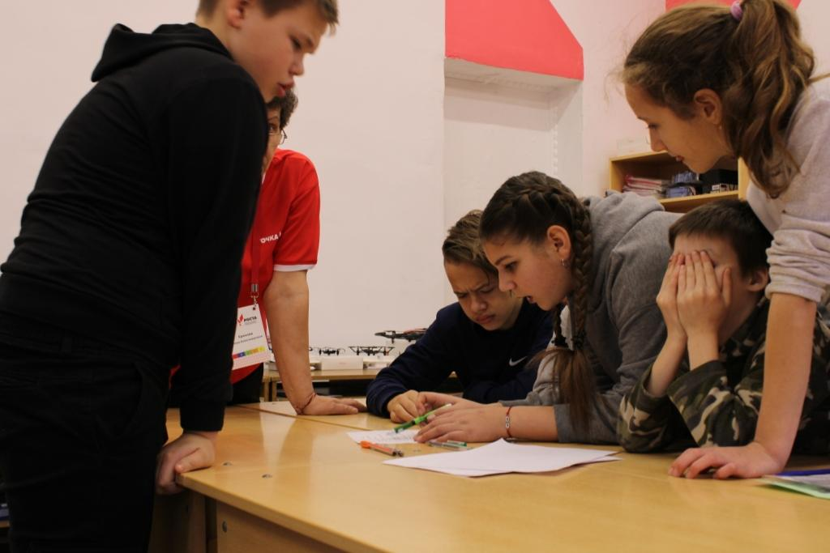
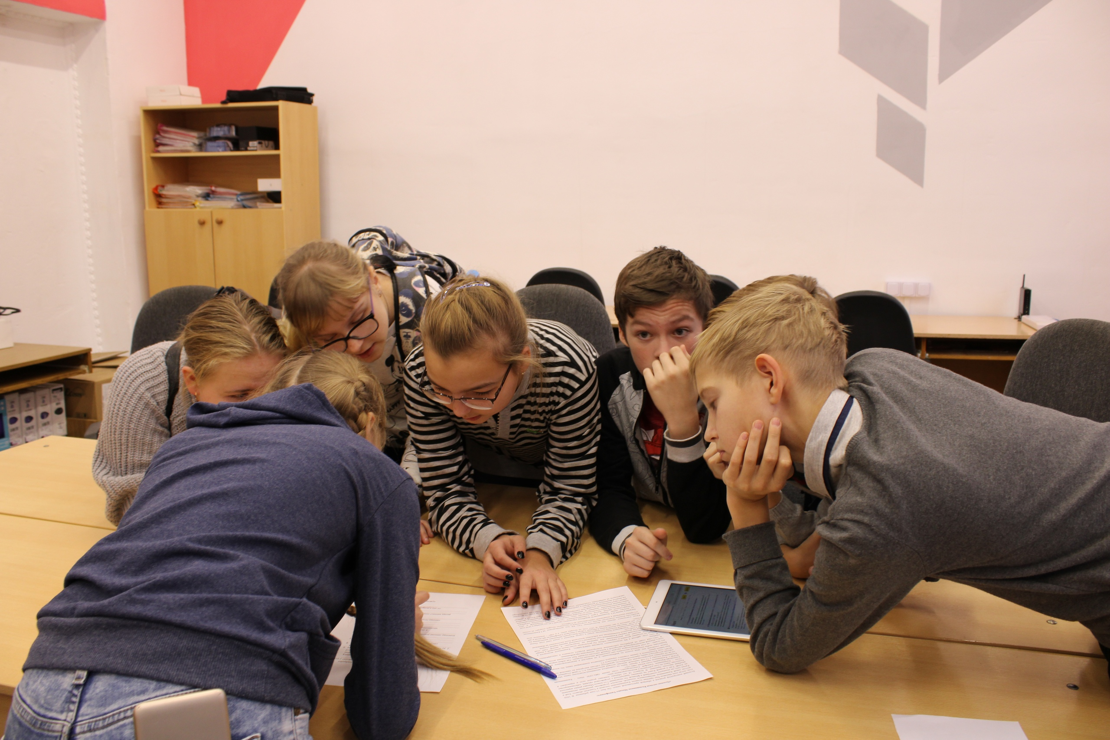
3. Проведение игры
За 15 минут до начала игры каждая команда должна сообщить о своей готовности, отправив письмо по адресу: gssch@yandex.ru с Темой: Название учебного заведения_Название команды.
Задания игры размещаются в день игры за пять минут до начала игры отправляются на электронные ящики участников игры.
Командам дается определенное время на решение задач, поиск ответов, обсуждение и размещение или отправку результатов.
После того как время игры заканчивается команда формирует файл с ответами размещает его на заданном ресурсу или отправляет по электронной почте.

Slide 10
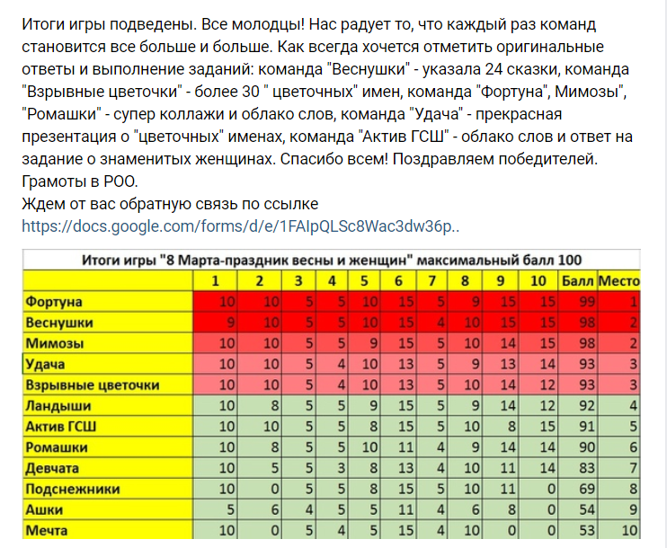
4. Итоги игры

Slide 11
Основные риски орагнизции игры и пути их минимизации
Основные риски | Пути их минимизации
Технические проблемы во время игры | Строгое выполнение правил организации игры, возможности передачи информации другими средствами связи
Увеличение физической и психоэмоциональной нагрузки на детей | Строгое соблюдение санитарных норм труда и отдыха, физической, интеллектуальной и эмоциональной нагрузки
Равнодушие и формальное отношение педагогов к работе по организации игры | Поощрение педагогов наставников
Спад интереса к игре | Разработка и апробация различных форм сетевых игр и проектов, обратная связь

Slide 12
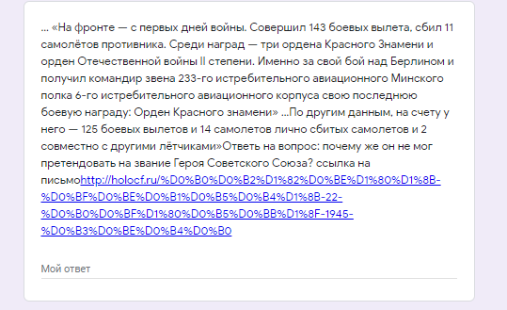
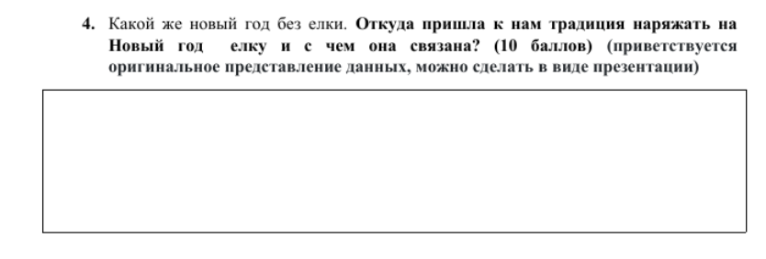
Задания для игры
«Первая в России и в Северной Европе женщина-профессор и первая в мире женщина — профессор математики. Иностранный член-корреспондент Петербургской Академии наук. Дочь генерал-лейтенанта артиллерии В. В. Корвин-Круковского и Елизаветы Фёдоровны, первые уроки математики получившая от гувернанток и домашнего наставника».

Slide 13
Название игры | Ссылки на материалы игры
«М. Т. Калашников- человек легенда» | https://yadi.sk/d/nsHUj172Rmj8-Q
«Найди ответ» | https://yadi.sk/i/4wyh3_L-ZB6nyg
«Новогодняя история» | https://yadi.sk/i/qhLU5JM7iXzPMQ
Сетевой квест «8 Марта-праздник весны и женщин» | https://yadi.sk/i/SsMUoYG5FGXJDQ
«Царица наук» и ее верные слуги. | https://yadi.sk/i/HzSBWRurkEGBTQ
Сетевой квест «Авторы Победы: последние страницы войны» | https://docs.google.com/forms/d/e/1FAIpQLSfosozUlkz4W6LdGvXz5lciPoJxksn-hhZlHiCRTMtSN43Bcw/viewform
Сетевой проект «Слово не воробей, вылетит не поймаешь» | https://www.sites.google.com/site/makirinasetplo/home

Slide 14
Спасибо за внимание!
Наши координаты:
gssch@yandex.ru
https://vk.com/club186917336

